Slide 1
Résultats du questionnaire
Groupe 5

Slide 2
1.Introduction
Nous avons obtenu un échantillon d'environ 40 personnes pour mener une enquête, dans le but d'améliorer notre application de calendrier.
Nous analyserons plusieurs questions importantes, et finalement, nous cherchons à obtenir le programme de calendrier le plus adapté au grand public.

Slide 3
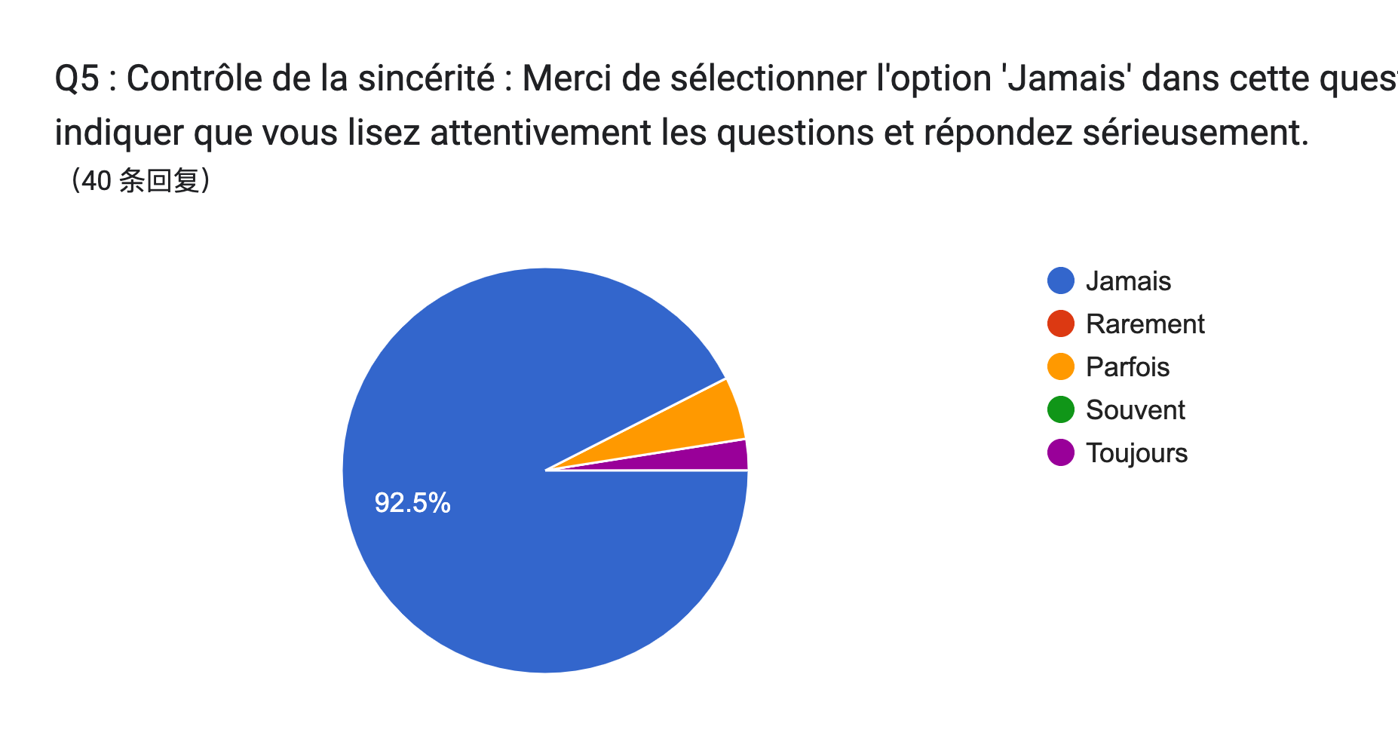
2. contrôle de sincérité
Pour assurer l'authenticité du questionnaire, nous avons introduit des questions de contrôle de sincérité. Dans les données que nous avons recueillies, il est évident que tout le monde a répondu sérieusement au questionnaire, ce qui met en évidence la vérité de nos données.

Slide 4
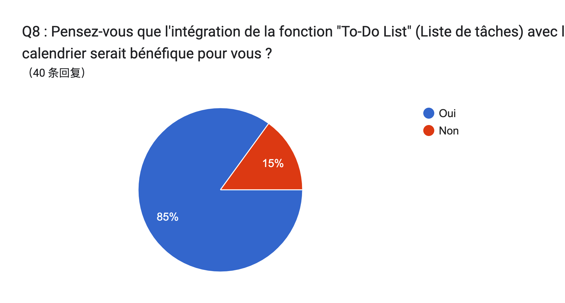
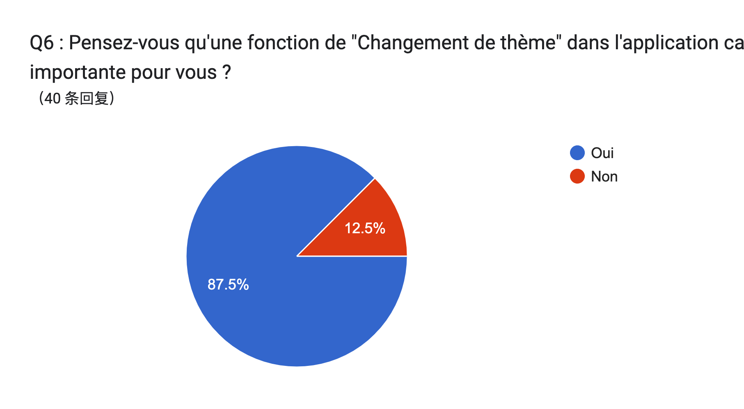
3. Nouvelles fonctionnalités
Dans le questionnaire, nous avons consulté les personnes qui ont rempli le questionnaire sur leurs idées concernant de nouvelles fonctionnalités. Tout le monde est unanimement d'accord sur le fait qu'il faudrait ajouter de nouvelles fonctionnalités pour s'adapter au marché.
Par conséquent, nous prendrons également en considération ces questions et tenterons d'ajouter de nouvelles fonctionnalités à notre programme.

Slide 5
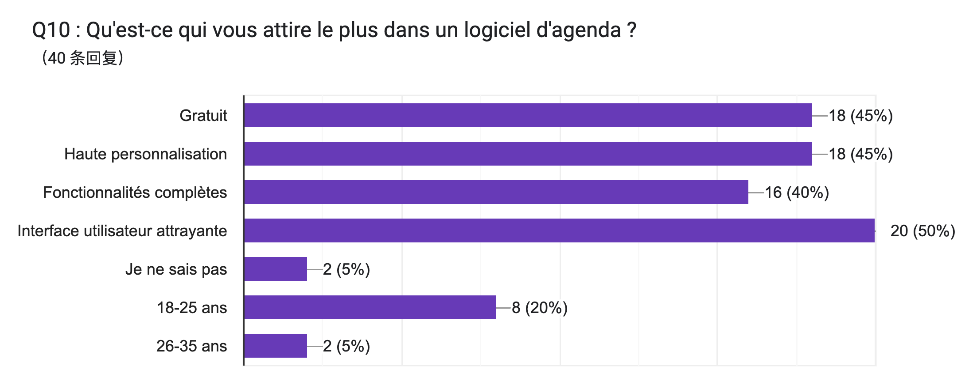
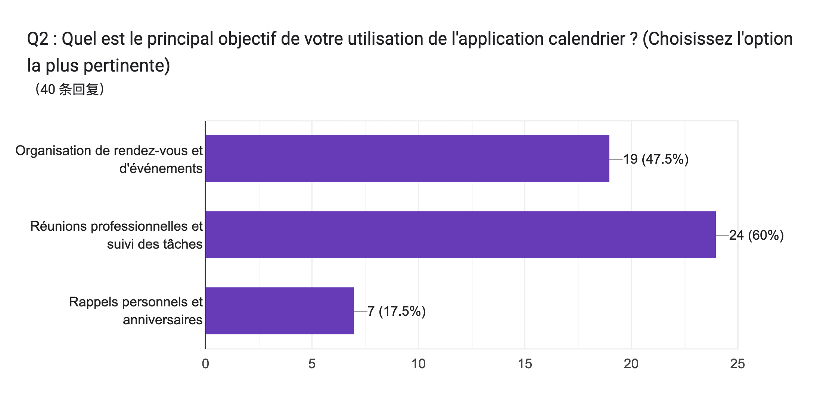
4.Étude de marché
Nous réalisons une analyse de marché pour déterminer quelles parties d'un programme attirent le plus les clients. Ainsi, nous avons mené une enquête et découvert que c'est une interface utilisateur attrayante et la capacité de surveiller ses propres tâches qui attirent davantage les utilisateurs, et cela doit être gratuit.

